Slide 1
JavaScript

Slide 2
01
简单介绍js
目 录
COMPANY
02
js基础操作
03
HTML DOM

Slide 3
第一部分
简单介绍js

Slide 4
JavaScript是一种属于网络的脚本语言,已经被广泛用于Web应用开发,常用来为网页添加各式各样的动态功能,为用户提供更流畅美观的浏览效果。通常JavaScript脚本是通过嵌入在HTML中来实现自身的功能的。
1.是一种解释性脚本语言（代码不进行预编译）。
2.主要用来向HTML（标准通用标记语言下的一个应用）页面添加交互行为。
3.可以直接嵌入HTML页面，但写成单独的js文件有利于结构和行为的分离。
4.跨平台特性，在绝大多数浏览器的支持下，可以在多种平台下运行（如Windows、Linux、Mac、Android、iOS等）。
5.Javascript脚本语言同其他语言一样，有它自身的基本数据类型，表达式和算术运算符及程序的基本程序框架。Javascript提供了四种基本的数据类型和两种特殊数据类型用来处理数据和文字。而变量提供存放信息的地方，表达式则可以完成较复杂的信息处理。

Slide 5
HTML 中的脚本必须位于 <script> 与 </script> 标签之间。
脚本可被放置在 HTML 页面的 <body> 和 <head> 部分中。
<script>
alert("我的第一个 JavaScript");
</script>
<head></head>
<body></body>
<script src="myScript.js"></script>

Slide 6
补充<button>按钮标签
<button> 标签定义一个按钮。
在 <button> 元素内部，您可以放置内容，比如文本或图像。这是该元素与使用 <input> 元素创建的按钮之间的不同之处。
提示：请始终为 <button> 元素规定 type 属性。不同的浏览器对 <button> 元素的 type 属性使用不同的默认值。
<button type="button" onclick="alert('欢迎！')">点击</button>

Slide 7
第二部分
js基础操作

Slide 8
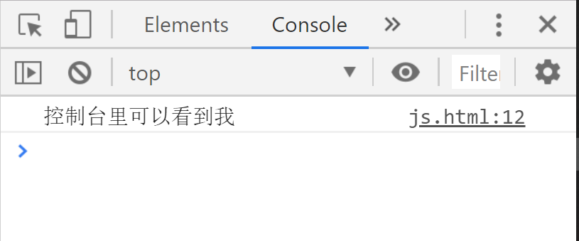
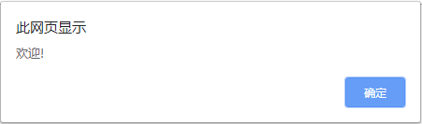
使用 window.alert() 弹出警告框。
<script>
window.alert("欢迎!");
</script>
使用 console.log() 写入到浏览器的控制台。
<script>
console.log("控制台里可以看到我");
</script>

Slide 9
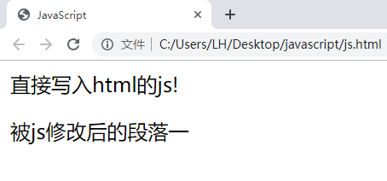
使用 document.write() 方法将内容写到 HTML 文档中。
<script>
document.write("直接写入html的js!");
</script>
使用 innerHTML 写入到 HTML 元素。
从 JavaScript 访问某个 HTML 元素，您可以使用 document.getElementById(id) 方法。
请使用 "id" 属性来标识 HTML 元素，并 innerHTML 来获取或插入元素内容：
<script>
document.getElementById("p1").innerHTML.write;
</script>
<script>
document.getElementById("p1").innerHTML="被js修改后的段落一";
</script>

Slide 10
第三部分
HTML DOM

Slide 11
1.JavaScript 能够改变页面中的所有 HTML 元素
2.JavaScript 能够改变页面中的所有 HTML 属性
3.JavaScript 能够改变页面中的所有 CSS 样式
4.JavaScript 能够对页面中的所有事件做出反应
通过 id 找到 HTML 元素
document.getElementById("id");
通过类名找到 HTML 元素
document.getElementsByClassName("class");

Slide 12
在 JavaScript 中，document.write() 可用于直接向 HTML 输出流写内容。
document.write(Date());
修改 HTML 内容的最简单的方法是使用 innerHTML 属性。
document.getElementById(id).innerHTML=新的 HTML
document.getElementById("p1").innerHTML="新文本";
document.getElementById(id).attribute=新属性值
document.getElementById("img1").src="img1.jpg";
document.getElementById(id).style.property=新样式
document.getElementById("p1").style.color="yellow";

Slide 13
事件发生时执行 JavaScript，比如当用户在 HTML 元素上点击时。
在用户点击某个元素时执行代码，请向一个 HTML 事件属性添加 JavaScript 代码：
onclick=JavaScript
onmouseover 和 onmouseout 事件可用于在用户的鼠标移至 HTML 元素上方或移出元素时触发函数。
onmouseover="this.innerHTML='鼠标放在了这个元素上' "
onmouseout="this.innerHTML='鼠标不在这个元素上' "
onmousedown, onmouseup 以及 onclick 构成了鼠标点击事件的所有部分。首先当点击鼠标按钮时，会触发 onmousedown 事件，当释放鼠标按钮时，会触发 onmouseup 事件，最后，当完成鼠标点击时，会触发 onclick 事件。

Slide 14
谢谢！

